Slide 2
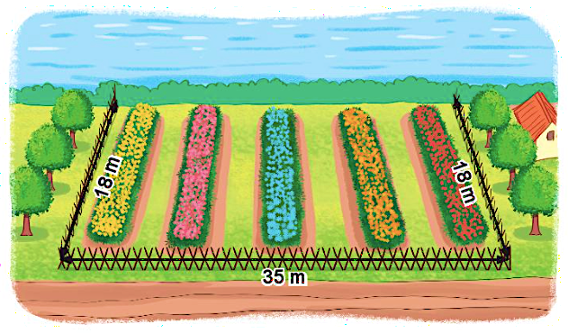
2
Vườn hoa dưới đây đã được làm bao nhiêu mét hàng rào?

Slide 3



3
Một chú chim hải âu có thể nhìn thấy vật cách mình đến 10 km.
Quan sát hình vẽ rồi trả lời câu hỏi
Chú chim hải âu đang ở vị trí M thì:
5 km
a) Có thể nhìn thấy tàu A hay không?
b) Có thể nhìn thấy tàu B hay không?
c) Có thể nhìn thấy tàu C hay không?
5 km
(A)
5 km
M
(C)
15 km
10 km
(B)

Slide 4
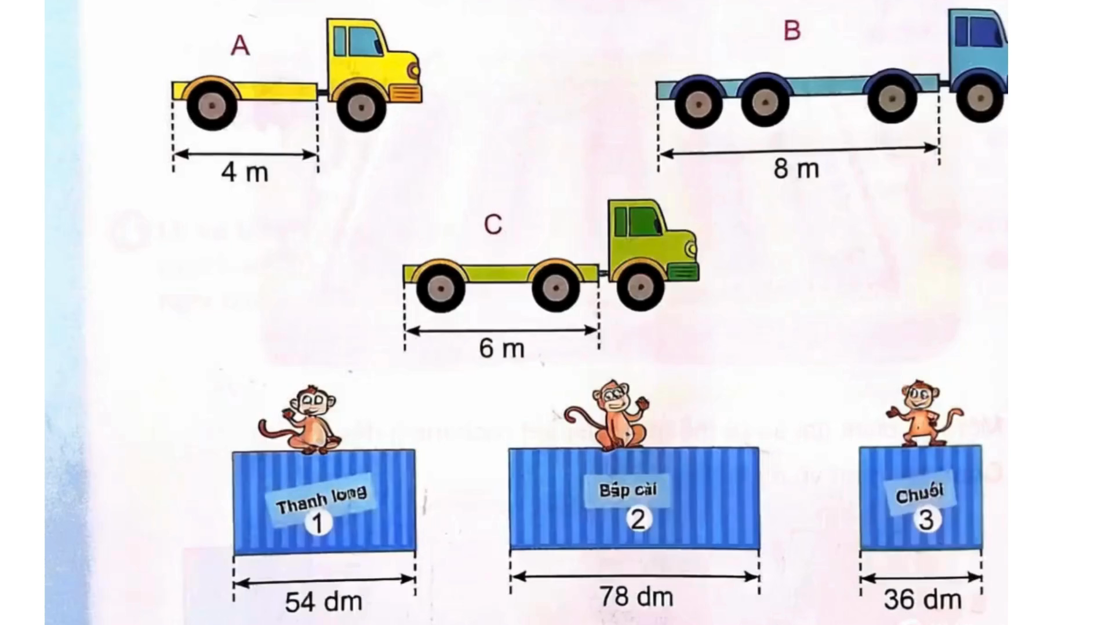

Slide 5


Slide 6
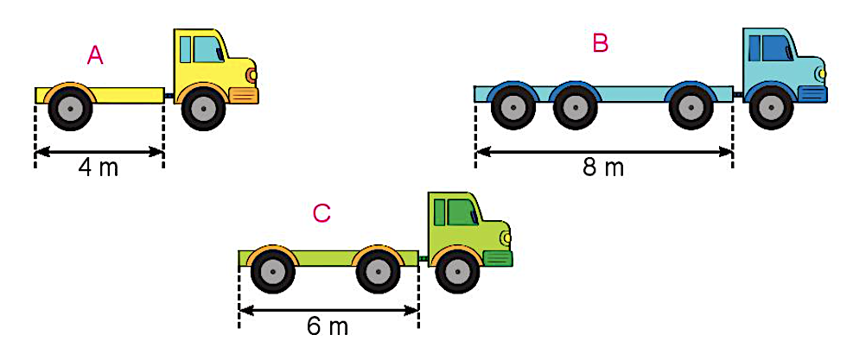
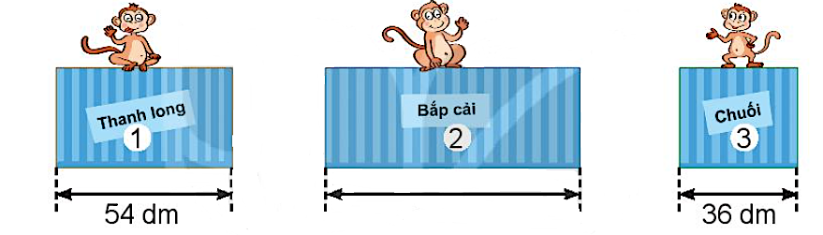
4
Bác Lâm cần xếp lên mỗi xe một thùng hàng. Em hãy giúp bác Lâm xếp hàng cho hợp lý
Thanh long
Bắp cải
Chuối
1
2
3
78 dm

Slide 7
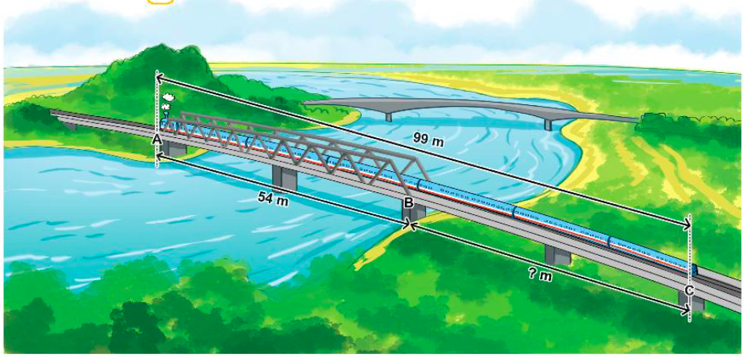
5
Một đoàn tàu dài 99 m đang đi qua một cây cầu sắt AB dài 54 m. Khi đầu tàu vừa đến điểm A (như hình vẽ) thì điểm C ở đuôi tàu con cách điểm B m.
?
99 m
54 m
? m

